Slide 1
3.1 门窗的基本知识
3.1.1 门窗的作用与分类
1.门窗的作用
（1）门的作用
1）通行与疏散
2）围护作用
3）美化作用
（2）窗的作用
1）采光
2）通风

Slide 2
2.门窗的分类
（1）按不同材质分类
木门窗、铝合金门窗、钢门窗、塑料门窗、全玻璃门窗、复合门窗、特殊门窗等。钢门窗又有普通钢窗、彩板钢窗和渗铝钢窗三种。
（2）按不同功能分类
普通门窗、保温门窗、隔声门窗、防火门窗、防盗门窗、防爆门窗、装饰门窗、安全门窗、自动门窗等。
（3）按不同结构分类
推拉门窗、平开门窗、弹簧门窗、旋转门窗、折叠门窗、卷帘门窗、自动门窗等。
（4）按不同镶嵌材料分类
玻璃窗、纱窗、百叶窗、保温窗、防风沙窗等。

Slide 3
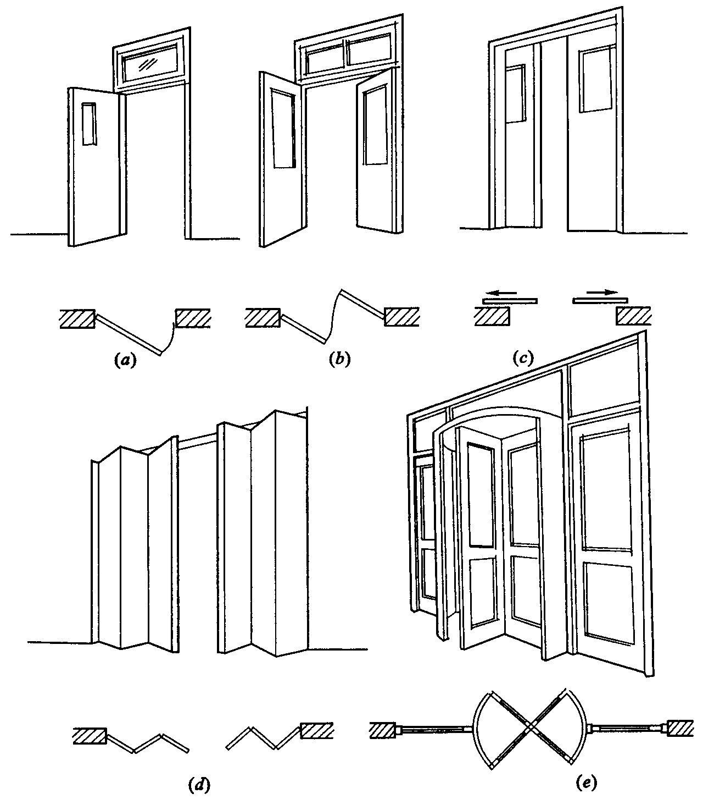
3.门、窗的开启方式
图3.1 门的开启方式
（a）平开门 （b）弹簧门 （c）推拉门 （d）折叠门 （e）转门

Slide 4
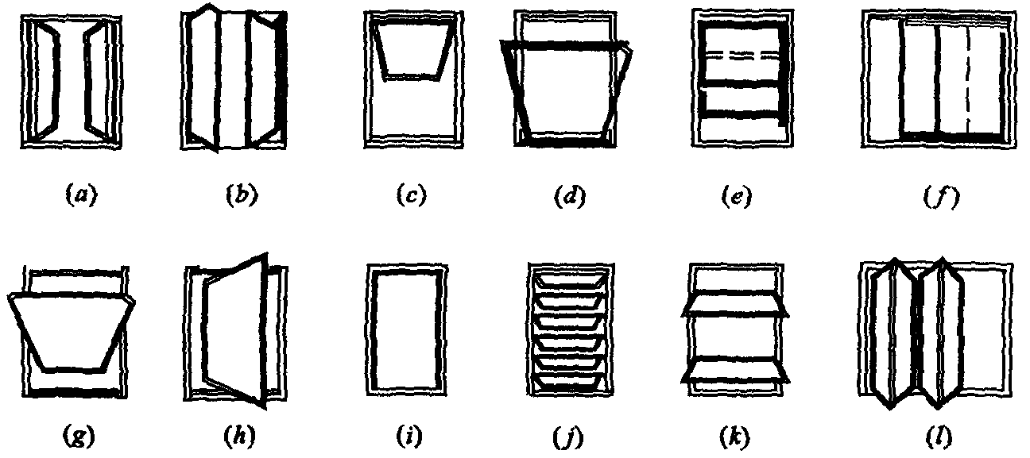
图3.2 窗的开启方式
（a）外平开 （b）内平开 （c）上悬 （d）下悬 （e）垂直推拉
（f）水平推拉 （g）中悬 （h）立转 （i）固定 （j）百叶 （k）滑轴 （l）折叠

Slide 5
3.1.2 门窗制作安装的基本要求
1.门窗的制作
（1）下料原则 ：矩形门窗，要掌握纵向通长、横向截断的原则；其他形状门窗，一般需要放大样，留足加工余量。
（2）组装要点 ：保证各杆件在一个平面内，矩形对角线相等，其他形状应与大样重合。保证各杆件的连接强度，留好扇与框之间的配合余量和框与洞的间隙余量。
2.门窗的安装
（1）门窗所有构件要确保在一个平面内安装，而且同一立面上的门窗也必须在同一个平面内，特别是外立面，如果不在同一个平面内，则形成出进不一，颜色不一致，立面失去美观的效果。
（2）确保连接要求。框与洞口墙体之间的连接必须牢固，框不得产生变形，这也是密封的保证。框与扇之间的连接必须保证开启灵活、密封，搭接量不小于设计的80%。

Slide 6
3.门窗制作、安装的注意事项
（1）门窗安装前，根据设计和厂方提供的门窗节点图、结构图进行全面检查。核对门窗的品种、规格与开启形式是否符合设计要求，零件、附件、组合杆件是否齐全，所有部件是否有出厂合格证书等。
（2）门窗在运输和存放时，底部均需垫200mm×200mm的方枕木，其间距500mm，枕木应保持水平、表面光洁，有可靠的刚性支撑，以保证门窗在运输和存放过程中不受损伤和变形。
（3）金属门窗的存放处不得有酸碱等腐蚀物质，特别不得有易挥发性的酸，如盐酸、硝酸等，并要求有良好的通风条件，以防止门窗被酸碱等物质腐蚀。
（4）塑料门窗在运输和存放时，不能平堆码放，应竖直排放，樘与樘之间用非金属软质材料（如玻璃丝毡片、粗麻编织物、泡沫塑料等）隔开，并固定牢靠。存放处应远离热源，以防止产生变形。其整体刚性比较差，不能经受外力的强烈碰撞和挤压。
（5）门窗在设计和生产时，金属门窗与塑料门窗在安装过程中，都不得作为受力构件使用，不得在门窗框和扇上安放脚手架或悬挂重物。

Slide 7
（6）要切实注意保护铝合金门窗和涂色镀锌钢板门窗的表面。铝合金表面的氧化膜、彩色镀锌钢板表面的涂膜，不得被损坏。
（7）塑料门窗成品表面平整光滑，施工中注意保护，不能磨损或擦伤其表面，否则影响门窗的美观。为保护门窗不受损伤，塑料门窗在搬、吊、运时，应用非金属软质材料衬垫和非金属绳索捆绑。
（8）为了保证门窗的安装质量和使用效果，对金属门窗和塑料门窗的安装，必须采用预留洞口后安装的方法，严禁采用边安装边砌洞口或先安装后砌洞口的做法。金属门窗表面都有一层保护装饰膜或防锈涂层，如果这层薄膜被磨损，是很难修复的。防锈层磨损后不及时修补，也会失去防锈的作用。
（9）门窗固定可以采用焊接、膨胀螺栓或射钉等方式。但砖墙不能用射钉，因砖受到冲击力后易碎。在门窗的固定中，普遍对地脚的固定重视不够，而是将门窗直接卡在洞口内，用砂浆挤压密实就算固定，这种做法非常错误、十分危险。门窗安装固定工作十分重要，是关系到在使用中是否安全的大问题，必须要有安装隐蔽工程记录，并应进行手扳检查，以确保安装质量。
（10）门窗在安装过程中，应及时用布或棉丝清理粘在门窗表面的砂浆和密封膏液，以免其凝固干燥后粘附在门窗的表面，影响门窗的表面美观[

Slide 8
3.2 铝合金门窗的制作与安装
3.2.1 铝合金门窗的特点、类型、性能指标
1.铝合金门窗的特点
（1）质轻高强；(2)密封性好；(3)变形性小；(4)表面美观；(5)耐蚀性好；(6)使用价值高；(7)实现工业化。
2.铝合金门窗的类型
根据结构与开启形式的不同，铝合金门窗可分为推拉门、推拉窗、平开门、平开窗、固定窗、悬挂窗、回转门、回转窗等。按门窗型材截面的宽度尺寸的不同，可分为许多系列，常用的有25、40、45、50、55、60、65、70、80、90、100、135、140、155、170系列等。铝合金门窗虽然已经系列化，但门窗料的壁厚还没有硬性规定，板壁太薄易使表面受损或变形，一般建筑装饰所用的窗料板壁不宜小于1.6mm，门壁厚度不宜小于2.0mm。图3.3所示为90系列铝合金推拉窗的断面。

Slide 9
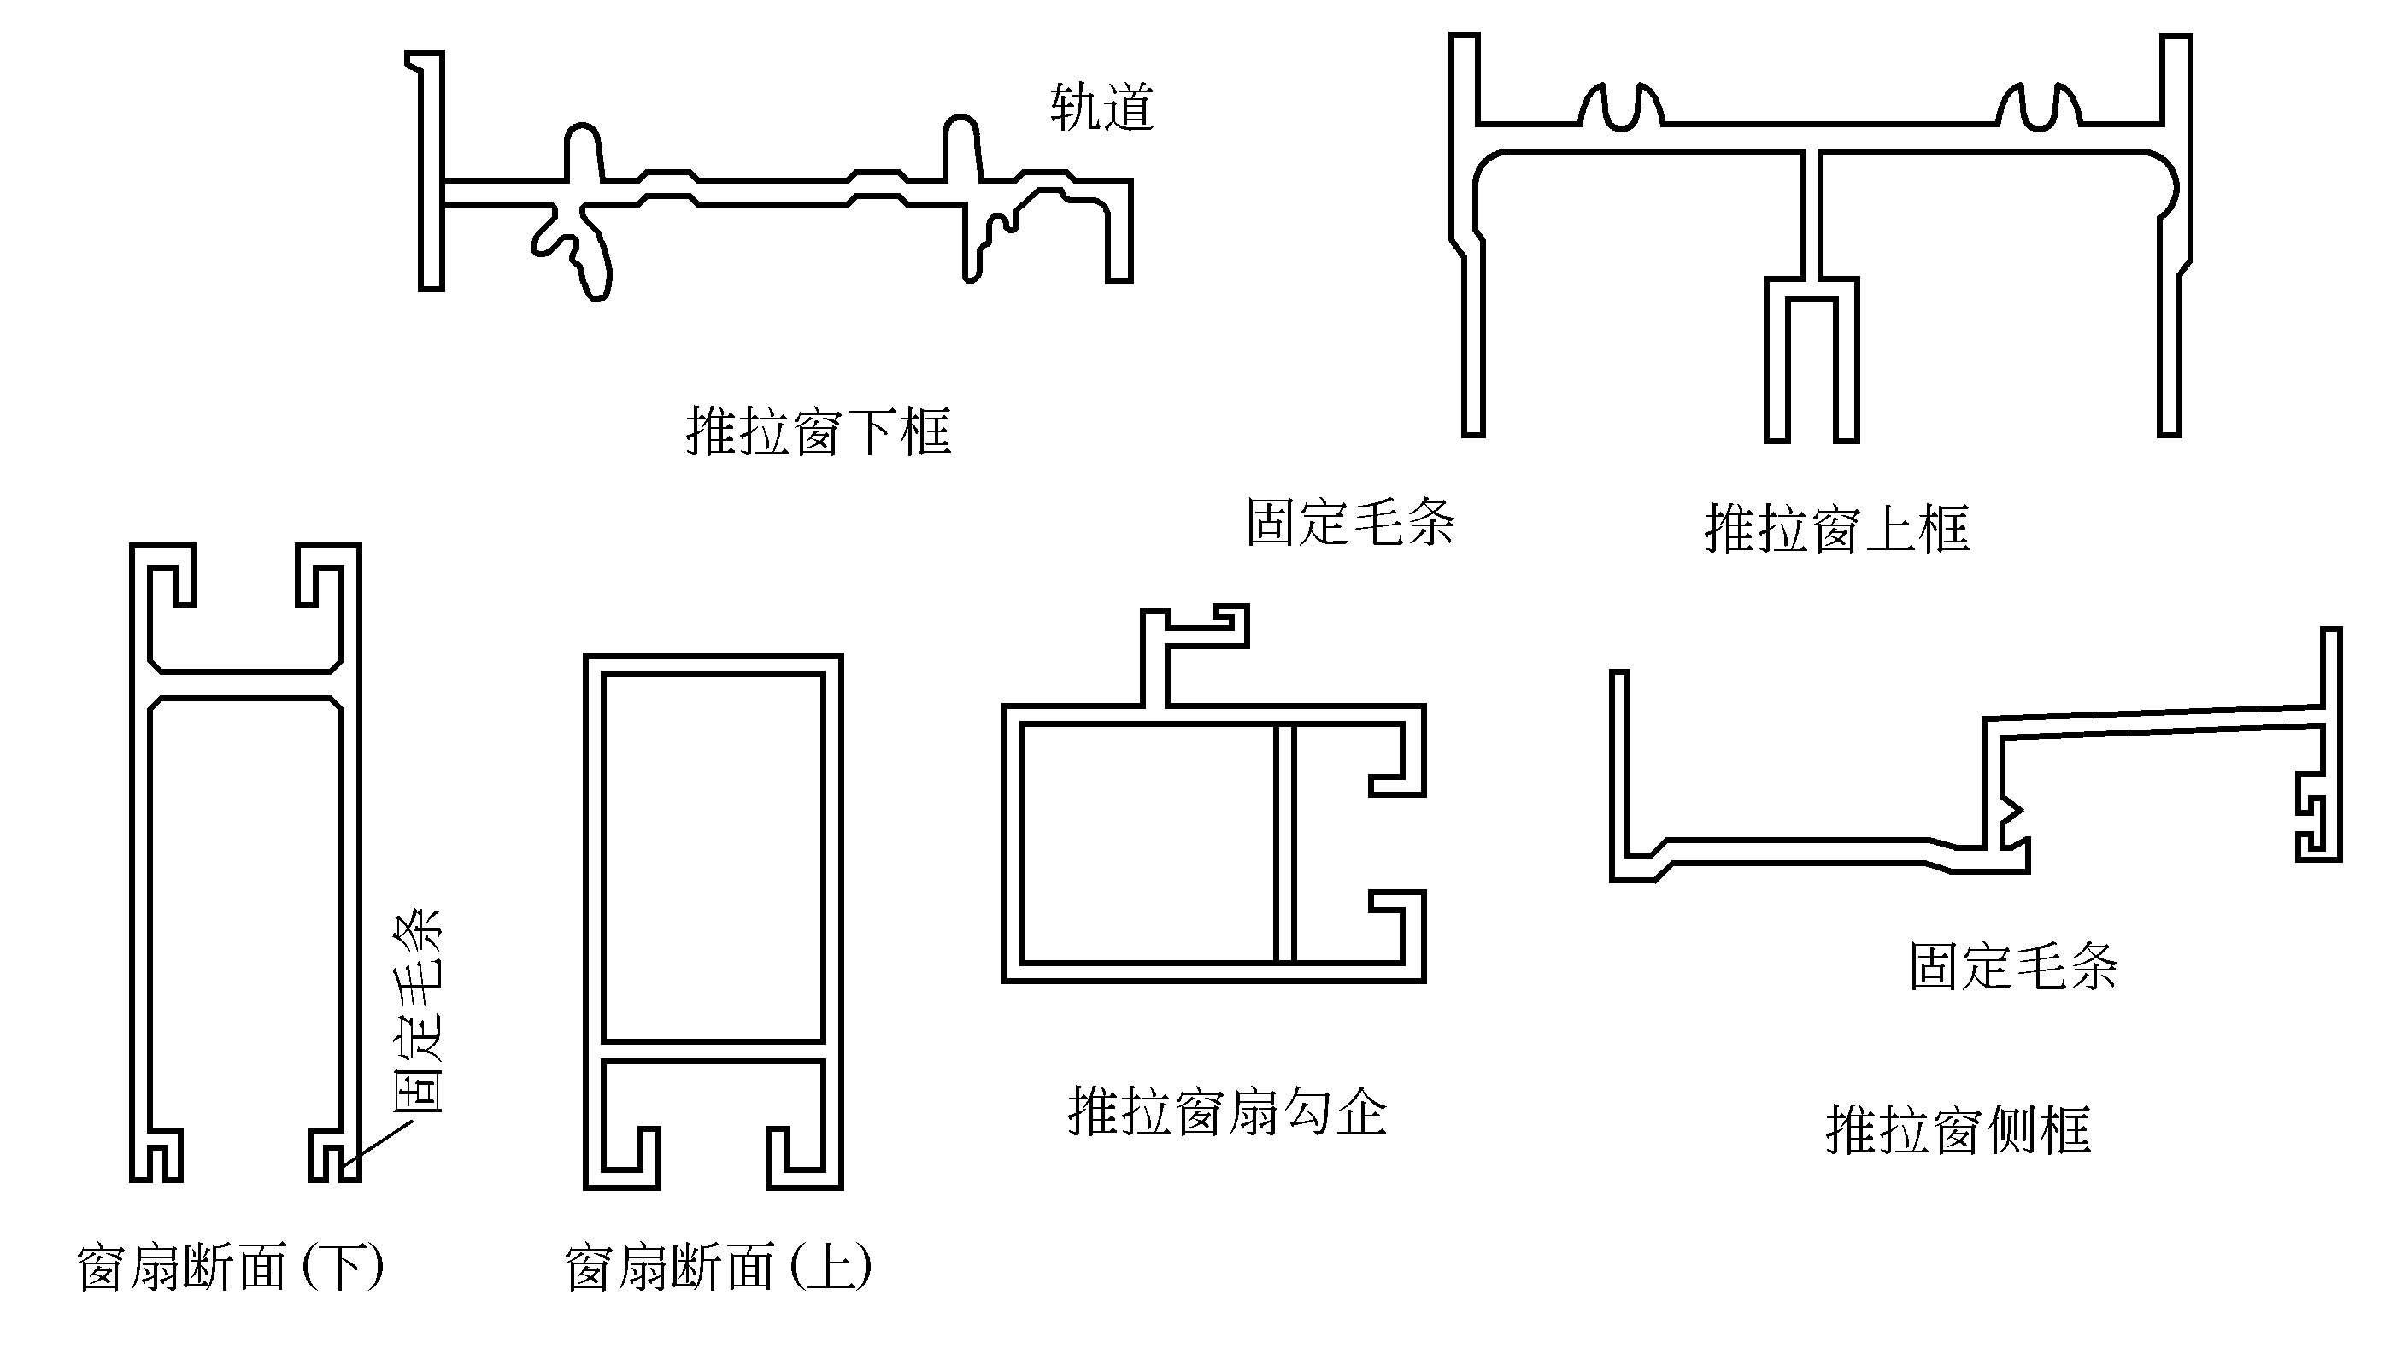
图3.3 90系列铝合金推拉窗的断面

Slide 10
3.铝合金门窗的性能
铝合金门窗的性能主要包括：气密性、水密性、抗风压强度、保温性能和隔声性能等。
（1）气密性
气密性也称空气渗透性能，指空气透过处于关闭状态下门窗的能力。与门窗气密性有关的气候因素，主要是室外的风速和温度。
（2）水密性
水密性也称雨水渗透性能，指在风雨同时作用下，雨水透过处于关闭状态下门窗的能力。我国大部分地区对水密性要求不十分严格，对水密性要求较高的地区，主要以台风地区为主。
（3）抗风压强度
抗风压强度指门窗抵抗风压的能力。门窗是一种围护构件，因此既需要考虑长期使用过程中，在平均风压作用下，保证其正常功能不受影响，又必须注意到在台风袭击下不遭受破坏，以免产生安全事故。
（4）保温性能
保温性能是指窗户两侧在空气存在温度条件下，从高温一侧向低温一侧传热的能力。要求保温性能较高的门窗，传热的速度应非常缓慢。
（5）隔声性能
隔声性能是指隔绝空气中声波的能力。这是评价门窗质量好坏的重要指标，优良的门窗其隔声性能也是良好的。

